Slide 1

АКТУАЛЬНЫЕ ВОПРОСЫ ПСИХОЛОГИЧЕСКОЙ ПОМОЩИ ДЕТЯМ С СИНДРОМОМ ДЕФИЦИТА ВНИМАНИЯ
И ГИПЕРАКТИВНОСТИ (СДВГ)
Цветков Валерий Викторович
педагог-психолог
ЦППМСП Выборгского района
Санкт-Петербурга
01.06.2019.

Slide 2
ПСИХОЛОГИЧЕСКАЯ ДИАГНОСТИКА ДЕТЕЙ
С СДВГ

Slide 3
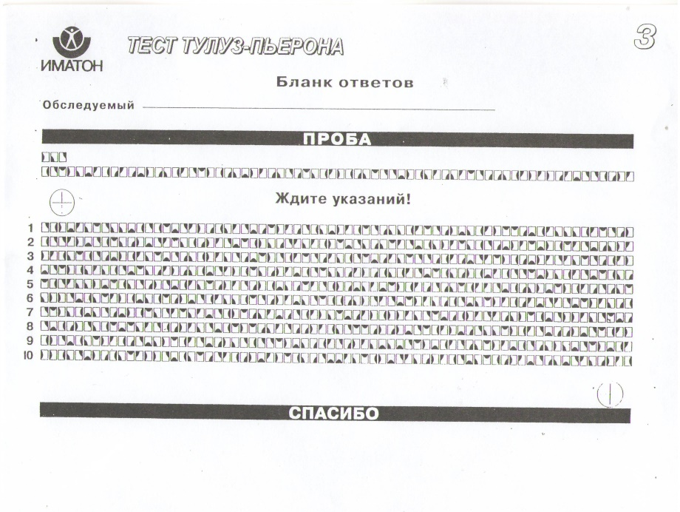
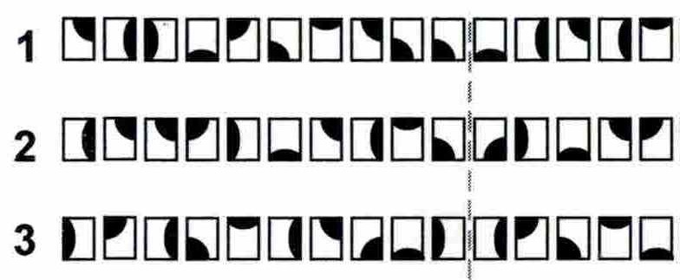

ДИАГНОСТИКА ВНИМАНИЯ (МЕТОД КОРРЕКТУРНЫХ ПРОБ)
Подвержены влиянию актуального состояния.
Чувствительны к мотивации (закон Йеркса - Додсона).
Зависят от стратегии выполнения (сукцессивной / симультанной).
Существенно связаны с оперативной и кратковременной памятью.
Имеют слабую связь с деятельностью.

Slide 4
Графический диктант
ОБРАЗЕЦ
ИСПОЛНЕНИЕ

Slide 5
ОПРОСНЫЕ МЕТОДЫ ВЫЯВЛЕНИЯ СДВГ
ОПРОСНИК «СИЛЬНЫЕ СТОРОНЫ И ТРУДНОСТИ» (Р.Гудман)
Краткий скрининговый опросник (20 вопросов)
Шкалы:
1. Просоциальное поведение
2. Гиперактивность
3. Эмоциональные проблемы
4. Проблемы с поведением
5. Проблемы со сверстниками

Slide 6
ВЗАИМОСВЯЗЬ ШКАЛ ССТ
И 12-ФЛО Р.КЕТТЕЛЛА У ШКОЛЬНИКОВ
8-12 ЛЕТ (n=154)
Просоциальность
+C
-D
Проблемы с поведением
Гиперактивность
+D
+E
-H
+O
+Q4
-С
+D
+Е
-Н
+О
-Q3
+Q3
Эмоциональные проблемы
Проблемы со сверстниками
-А
+O
р≤0,01
-С
-Н
+О
р≤0,001
Отриц.

Slide 7
ЛИЧНОСТНЫЕ СВОЙСТВА
ДЕТЕЙ С СДВГ
8-12 ЛЕТ

Slide 8
ЛИЧНОСТНЫЕ СВОЙСТВА ДЕВОЧЕК
8-10 ЛЕТ

Slide 9
ЛИЧНОСТНЫЕ СВОЙСТВА МАЛЬЧИКОВ
8-10 ЛЕТ
* p≤0,05
** p≤0,01
*** p≤0,001

Slide 10
ЛИЧНОСТНЫЕ СВОЙСТВА ДЕВОЧЕК
11-12 ЛЕТ
* p≤0,05
** p≤0,01
*** p≤0,001

Slide 11
ЛИЧНОСТНЫЕ СВОЙСТВА МАЛЬЧИКОВ
11-12 ЛЕТ
* p≤0,05
** p≤0,01
*** p≤0,001

Slide 12
ТЕХНОЛОГИЯ ПОЭТАПНОГО ФОРМИРОВАНИЯ САМОРЕГУЛЯЦИИ И ПРОИЗВОЛЬНОСТИ У ДЕТЕЙ
С СДВГ

Slide 13

 | Правило №1 «Настройся на задание» Советы: Попроси себя. Уговори себя. Договорись с собой. Заставь себя.
 | Правило №2 «Выслушай задание» Советы: Смотри на учителя. Не перебивай. Не отвлекайся. Старайся понять то, что объясняют. Повтори задание.
 | Правило №3 «Не понял - переспроси» Советы: Терпеливо дождись своей очереди. Четко сформулируй свой вопрос. Начни свой вопрос с вежливых слов. Получив ответ, поблагодари.
?

Slide 14
 | Правило №4 «Представь задание» Советы: Повтори задание (инструкцию, правила). Представь как ты его выполнишь. Представь сколько времени нужно на его выполнение. Представь то, что может тебе помешать. Представь то, что может тебе помочь.
 | Правило №5 «Проверь. Сравни. Исправь. Сообщи.» Советы: Сравни то, что получилось с тем, что ты задумал. Найди ошибки. Исправь их. Еще раз сравни с тем, что должно получилось. Сообщи о том, что задание выполнено.
!

Slide 15
СХЕМА ВЫПОЛНЕНИЯ ДЕЙСТВИЯ
?
!
Настройся
Выслушай
Уточни
Представь
Проверь. Сравни. Исправь. Сообщи.

Slide 16
РЕЗУЛЬТАТИВНОСТЬ ПСИХОЛОГИЧЕСКОГО СОПРОВОЖДЕНИЯ ДЕТЕЙ
С СДВГ

Slide 17
Динамика изменений свойств личности по Р.Кеттеллу (n=72)
Достоверность различий * p≤0,05

Slide 18
Динамика проявлений симптомов СДВГ (n=72)

Slide 19
Динамика изменений в значимых сферах по методике ТЦО (n=72)

Slide 20
По опросу участников программы «Психологическая помощь детям с СДВГ» (n=72):
1. Я стал лучше себя вести в школе – 32,6%
2. У меня стало меньше конфликтов – 15,4%
3. Стал лучше учиться – 16,4%
4. Стал лучше учиться по предметам – 24,1%
5. Улучшился почерк – 12,6%
6. Меньше времени трачу на выполнение д/з – 10,8%
7. Стал лучше понимать то, что объясняют – 18,7%

Slide 21
БЛАГОДАРЮ
ЗА ВНИМАНИЕ!
runych@bk.ru

